Slide 1
Langue, pouvoir, droit, culture
Modulo di lingua francese 2020-2021
3° anno 6 CFU = 30 heures
mot de passe : 3Ciapg2020
ncelotti@units.it

Slide 2
Tableau de marche hebdomadaire
Observations hebdomadaires sur des questions sociétales et politiques avec l’appui de références juridiques et historiques.
La langue et le droit (notamment les discriminations)
La langue et la culture (notamment les couleurs)
Examen oral : discussion des sujets abordés en cours.

Slide 3
Observations hebdomadaires
Les principales questions sociétales et politiques aujourd’hui en France :
Art. 24 de la loi de la « sécurité globale »
Loi sur la discrimination
Loi sur le séparatisme
etc. à suivre en direct

Slide 4
Pourquoi l’Art. 24 de la loi de la « sécurité globale »
?
Ce texte, déposé début novembre, contient en tout 32 articles. L’Art.24 a pour but de mieux protéger les forces de l'ordre en cas de diffusion d'images les concernant, arguent ses promoteurs. À l'inverse, ses opposants y voient une disposition « liberticide » et qui empêcherait de filmer les policiers et les gendarmes lors d'interventions de sécurité.

Slide 5
Loi de la sécurité globale ?
La proposition de loi relative à la sécurité globale est une proposition de loi française des députés LREM* Alice Thourot (Drôme) et Jean-Michel Fauvergue (Seine-et-Marne) déposée à l'Assemblée nationale le 20 octobre 2020. Elle porte sur le renforcement des pouvoirs de la police municipale, l'accès aux images des caméras-piétons, la captation d'images par les drones et la diffusion de l'image des policiers.
Elle a été adoptée par l'Assemblée nationale le 24 novembre 2020
Doit être discutée au Sénat. Examen en commission au Sénat (3 mars 2021)
* LREM : la République en Marche lancé par M. Macron en 2016

Slide 6
L'article 24
L'article 24 est composé de deux paragraphes. Dans sa version initiale, le premier d'entre eux prévoyait ceci : « Est puni d'un an d'emprisonnement et de 45 000 euros d'amende le fait de diffuser, par quelque moyen que ce soit et quel qu'en soit le support, dans le but qu'il soit porté atteinte à son intégrité physique ou psychique, l'image du visage ou tout autre élément d'identification d'un agent de la police nationale ou de la gendarmerie nationale autre que son numéro d'identification individuel lorsqu'il agit dans le cadre d'une opération de police. »
30 novembre 2020

Slide 7
Art. 24 de la « sécurité globale »
Un article polémique qui porte « une grave atteinte » au droit de la presse
En modifiant la loi de 1881 sur la liberté de la presse, la disposition du projet de loi de « sécurité globale » visant à limiter la diffusion d’images des forces de l’ordre sur le terrain a provoqué une levée de boucliers. Les représentants des journalistes et les défenseurs des libertés publiques fustigent « une grave atteinte » au droit des médias.
Le Monde 17 nov. 2020

Slide 8
Art. 24 un sujet hautement politique
la proposition de loi pour « une sécurité globale », portée par les deux députés LRM Alice Thourot (Drôme) et Jean-Michel Fauvergue (Seine-et-Marne), est devenue un sujet hautement politique, suscitant quelque 400 amendements pour son dépôt en commission.
Le Monde, 4 novembre 2020

Slide 9
Proposition de loi « Sécurité globale » : l’alerte de la Défenseure des droits
Loi de « sécurité globale » : une proposition pour limiter la diffusion d’images des forces de l’ordre
La Défenseure des droits s’est dite « particulièrement préoccupée » par cette disposition du désormais très politique projet de loi de « sécurité globale ».
Le Monde 4 novembre 2020

Slide 10
Proposition de loi « Sécurité globale » : l’alerte de la Défenseure des droits
Autorité indépendante chargée de veiller au respect des règles de déontologie par les professionnels de la sécurité, publique comme privée, le Défenseur des droits a apporté ses observations dans un avis publié ce jour sur la proposition de loi relative à la « Sécurité globale ».
La Défenseure des droits, Claire Hédon, considère en effet que cette proposition de loi soulève des risques considérables d’atteinte à plusieurs droits fondamentaux, notamment au droit à la vie privée et à la liberté d’information.

Slide 11
Proposition de loi « Sécurité globale » : l’alerte de la Défenseure des droits
Elle est particulièrement préoccupée par les restrictions envisagées concernant la diffusion d’images des agents des forces de sécurité dans l’exercice de leur fonction. Elle demande à ce que ne soient, à l’occasion de ce texte, entravés ni la liberté de la presse, ni le droit à l’information. Elle tient en effet à rappeler l’importance du caractère public de l’action des forces de sécurité et considère que l’information du public et la publication d’images relatives aux interventions de police sont légitimes et nécessaires au fonctionnement démocratique, comme à l’exercice de ses propres missions de contrôle du comportement des forces de sécurité.

Slide 12
Le conseil des droits de l’homme de l’ONU s’inquiète du contenu de la proposition de loi « pour une sécurité globale »
Dans un rapport rédigé le 12 novembre, trois experts internationaux pointent notamment du doigt la mesure la plus controversée, qui vise à limiter la diffusion d’images des forces de l’ordre.
Selon eux, la proposition de loi porte « des atteintes importantes aux droits de l’homme et aux libertés fondamentales, notamment le droit à la vie privée, le droit à la liberté d’expression et d’opinion, et le droit à la liberté d’association et de réunion pacifique » et place la France en contradiction avec la Déclaration universelle des droits de l’homme, le Pacte international relatif aux droits civils et politiques et la Convention européenne des droits de l’homme.

Slide 13
Mobilisations de novembre 2020 à janvier 2021
Il a suscité de fortes protestations, a entraîné de grosses manifestations et a même été la source d'une crise politique entre l'exécutif et le Parlement … avant d'être de facto suspendu.
Le Monde 30 novembre 2020
Loi « sécurité globale » : près de 33 000 personnes mobilisées en France, selon le ministère de l’intérieur
Les manifestants s’opposent notamment à l’article 24, qui pénalise la diffusion « malveillante » d’images de membres des forces de l’ordre.
Le Monde 30 janvier 2021

Slide 14
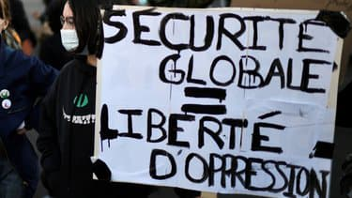
bfmtv. 28 novembre 2020

Slide 15
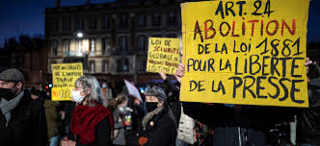
Orange avec Media Services, 17 novembre 2020

Slide 16
Les fondements de la liberté de la presse https://www.vie-publique.fr/eclairage/19351-liberte-de-la-presse-en-france-quel-cadre-legal
Principe fondamental des systèmes démocratiques, la liberté de presse est inscrite dans :
l’article 11 de la Déclaration des droits de l’homme et du citoyen du 26 août 1789
l’article 19 de la Déclaration universelle des droits de l’homme du 10 décembre 1948
l’article 10 de la Convention européenne des droits de l’Homme du 4 novembre 1950.
Avec la loi du 29 juillet 1881, la liberté de la presse en France fait l’objet d’une consécration particulière, au-delà de la reconnaissance générale de la liberté d’expression.

Slide 17
La loi du 29 juillet 1881 sur la liberté de la presse
La loi du 29 juillet 1881 sur la liberté de la presse définit les libertés et responsabilités de la presse française. Elle impose un cadre légal à toute publication, ainsi qu’à l’affichage public, au colportage et à la vente sur la voie publique.
Son article 1 dispose que "l’imprimerie et la librairie sont libres".
La loi de 1881 a été modifiée plusieurs fois pour encadrer cette liberté au-delà des règles liées au respect de la personne, la protection des mineurs, la répression de l’injure, la diffamation ou l’atteinte à la vie privée.

Slide 18
Modifications
Ainsi la loi Pleven du 1er juillet 1972 relative à la lutte contre le racisme crée un nouveau délit et punit la discrimination, l’injure ou la diffamation à l’égard d’une personne ou d’un groupe de personnes à raison de leur origine ou de leur appartenance ou de leur non-appartenance à une ethnie, une nation, une race ou une religion déterminée.
La loi Gayssot du 13 juillet 1990 sanctionne, en outre, la négation des crimes contre l’humanité perpétrés par le régime nazi.

Slide 19
Lois "anti-fake news"
La lutte contre la diffusion des fausses informations (fake news) s’est traduite par deux lois relatives à la manipulation de l’information pendant les périodes de campagne électorale).
Promulguées en décembre 2018, ces lois "anti-fake news" autorisent un candidat ou un parti à saisir le juge des référés pour faire cesser la diffusion de fausses informations durant les trois mois précédant un scrutin national. Les principales plateformes numériques ont l'obligation de signaler les contenus politiques sponsorisés, en publiant le nom de leur auteur et la somme payée.

Slide 20
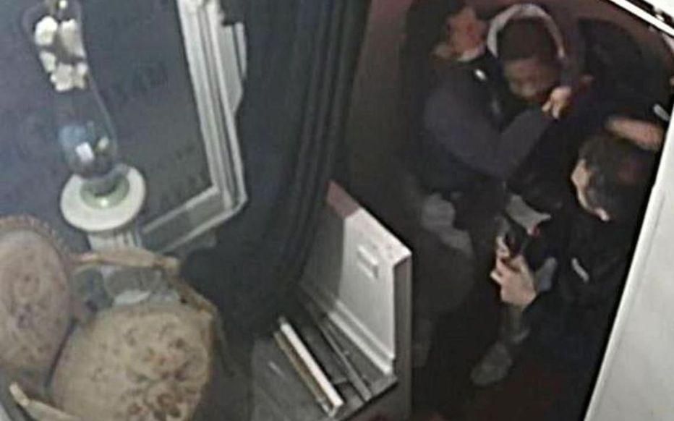
Affaire Michel Zecler
Le Parisien 21 novembre 2020

Slide 21
L'affaire Michel Zecler
L'affaire Michel Zecler a lieu en plein déroulement de la discussion relative à l'Assemblée nationale de la proposition de loi relative à la sécurité globale qui porte sur le renforcement des pouvoirs de la police municipale, l'accès aux images des caméras-piéton, la captation d'images par les drones et la diffusion de l'image des policiers. Celle-ci entraîne des polémiques au niveau politique et des contestations avec plusieurs manifestations qui se déroulent le 21 novembre dans une vingtaine de villes, dont Paris.

Slide 22
Affaire Michel Zecler
En quelques minutes à peine, c’est un véritable déchaînement de violence policière qui s’est abattu, samedi 21 novembre en fin d’après-midi, sur Michel Zecler, un producteur de musique, alors qu’il regagnait son studio d’enregistrement situé dans le 17e arrondissement à Paris
Les coups extrêmement violents étaient accompagnés d'insultes raciales

Slide 23
Affaire Michel Zecler
Une interpellation, manifestement motivée par le fait que celui-ci ne portait pas de masque dans la rue, que les trois policiers du commissariat local – un brigadier et deux gardiens de la paix – ont tenté de faire passer pour une grave affaire de rébellion en rédigeant un compte rendu démenti par les images.
Le brigadier et les deux gardiens de la paix ont été filmés en train de frapper ce producteur de musique à Paris. Ils ont tenté de faire passer cette agression pour une rébellion, mais leur compte rendu est démenti par les images.

Slide 24
Une autre observation hebdomadaire :
Contrôles au faciès
Six ONG somment l'État d'interdire les contrôles au faciès, une première en France
Six ONG, dont Amnesty International, ont annoncé mercredi le lancement, pour la première fois en France, d'une action de groupe contre l'État afin de mettre fin aux "contrôles d'identité discriminatoires" par la police. Cette procédure s'inscrit dans un contexte de crise de confiance avec la police, accusée de violences et de racisme.
France 24 janvier 2021

Slide 25
Contrôles d'identité discriminatoires
Pour la première fois en France, une action de groupe a été lancée mercredi 27 janvier contre l'État par un collectif d'ONG qui met en demeure le gouvernement de mettre fin aux "contrôles d'identité discriminatoires" par la police, sous peine de saisir la justice.
Cette procédure, prévue par la loi de modernisation de la justice du XXIe siècle votée en 2016, intervient après une succession d'affaires mêlant violences policières et accusations de racisme dans la police, dont le tabassage fin novembre du producteur de musique noir Michel Zecler.

Slide 26
La mise en demeure
La mise en demeure est donc une protestation invitant le débiteur à s'exécuter dans le délai qu'elle fixe, étant précisé qu'à défaut d'exécution volontaire la personne à laquelle elle est adressée, sera citée à comparaître devant la juridiction ayant compétence pour juger l'affaire.
https://www.dictionnaire-juridique.com/definition/mise-en-demeure.php

Slide 27
La loi de modernisation de la justice du XXIe siècle
La loi de modernisation de la justice du XXIe siècle a été promulguée le 18 novembre 2016.
Des actions de groupe pourront désormais être menées en matière de discriminations, de questions environnementales ou de protection des données personnelles.
https://www.gouvernement.fr/action/la-justice-du-21e-siecle
Fin 16 février 2021

Slide 28
Langue et culture
3 CIAPG
2020-2021

Slide 29
Passions et polémiques
« en France, tout locuteur, avocat ou serveur, livreur ou universitaire, homme politique ou cuisinier, dentiste ou académicien, parle de sa langue, et de la langue de l’autre [...], célèbre la beauté des mots, déplore la perte des sens [...] »
PAVEAU, Marie-Anne, ROSIER, Laurence, La langue française. Passions et polémiques, Paris, Vuibert, 2008, p. 11.
La langue française : la langue de « religion d’État » français
Bernard Cerquiglini « Le français, religion d’État ? », Le Monde, 25 novembre 2003.
Connaitre une langue, c’est saisir la vision du monde qu’elle porte en elle

Slide 30
Langue, culture, couleurs
La couleur est un terrain de confrontation privilégié pour différentes sciences – anthropologie, philosophie, psychologie, linguistique – terrain qui leur permet d’argumenter leurs diverses conceptions du monde. Au fil du temps, percevoir les couleurs, les catégoriser et les nommer ont toujours provoqué des débats qui ont vu s’opposer d’un coté, l’optique relativiste/culturaliste et de l’autre, l’universaliste/évolutionniste

Slide 31
Langue, culture, couleurs
Les couleurs reflètent et génèrent différentes associations symboliques selon les sociétés, dans le temps et dans l’espace, qui se fixent dans les langues et qui sont abondamment exploitées dans les discours.
Les couleurs sont partout. Elles habitent notre vie de tous les jours. Nous aimons certaines couleurs et pas d’autres.

Slide 32
Quelles sont les couleurs que vous préférez et celles que vous n’aimez pas ?
Couleurs préférées
Couleurs pas aimées
Rouge: Eleonora B., Camilla, Alessia
Bleu/Turquoise: Eleonora DC, Marco, Laura, Giada, Magherita
Orange: Giulia
Jaune: Katharina
Vert: Angela, Diletta
Rose Eleonora DC
Violet Giada
Gris Camilla
Noir Marco
Marron Laura

Slide 33
que représente la couleur choisie ?
Bleu : mer, ciel, calme
Rouge : passion, énergie, amour
vert : espoir, nature, calme
Orange : tranquillité, harmonie, créativité
jaune : bonheur, joie, soleil, chaleur
Non
au noir: à cause du sombre
Au rose : depuis de toute petite
Violet : se marie difficilement avec d’autres couleurs
Gris : au milieu entre le blanc et le noir, parce le milieu pas aimé au contraire des extrêmes
Marron : peut-être de sale

Slide 34
Les vraies couleurs
Le bleu, le rouge, le vert, le jaune, le blanc, le noir, le gris ? Les « vraies » couleurs, les seules pour lesquelles on n’a pas eu recours à des manifestations naturelles pour trouver leur nom, contrairement à toutes les autres comme le rose ou le violet qui proviennent des fleurs, l’orange ou le marron des fruits, le saumon des animaux, le turquoise des pierres…

